Slide 1
Inserção de código de material na nota de empenho – RCM 218.
Gerência de Estudos e Normatização Contábil
Secretaria de Estado da Fazenda
Governo de Santa Catarina
48 3665-2755
genoc@sefaz.sc.gov.br

Slide 2
O que é?
Trata-se de melhoria no sistema, buscando facilitar a classificação do material pela unidade de almoxarifado.
Como funcionará?
Quando o usuário estiver emitindo uma NE no SIGEF, por meio da funcionalidade Nota de Empenho, e a classificação da despesa for 339030, o SIGEF abrirá uma tela para seleção de códigos de materiais associados àquela classificação da despesa.
Essa correlação é feita com o NUC (gerenciado pela SEA)
Permitirá corrigir inconsistências na classificação, evitando retificações de classificação após a entrada de determinado item no almoxarifado

Slide 3
Qual o fluxo desejável para o perfeito funcionamento da melhoria implementada?
Sugere-se que as unidades adotem o seguinte fluxo, visando dar efetividade à medida ora proposta:
Unidade de execução orçamentária emite o empenho da despesa
Empenho é encaminhado para o almoxarifado (sugerimos encaminhamento eletrônico – e-mail, pasta compartilhada, entre outros)
Quando do recebimento da nota fiscal, o almoxarife confere os itens entregues como de costume, inserindo-os no sistema de almoxarifado de acordo com a classificação de material apresentada na NE.
OBS: caso considere que a classificação da NE não está de acordo, o almoxarife pode solicitar à unidade de execução orçamentária a correção da NE. Desse contato, poderá resultar: 1) alteração no código de material na NE; ou, 2) a constatação de que a classificação da NE está correta e será a utilizada para inserir o item no almoxarifado da unidade administrativa.

Slide 4
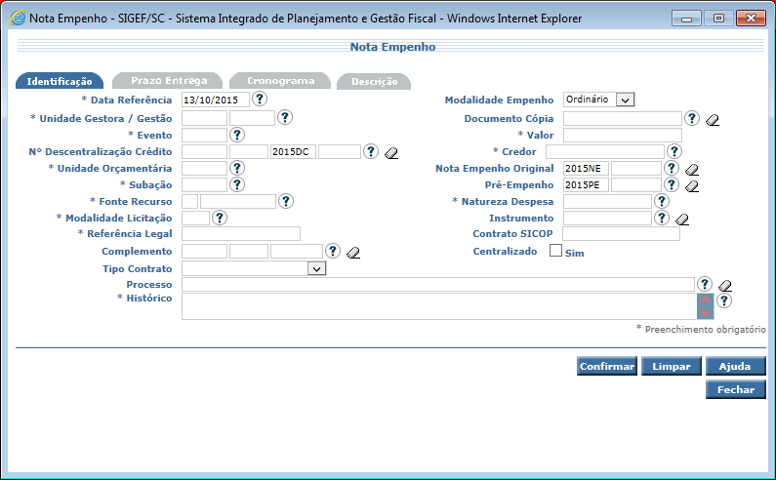
Como ficaram as telas do SIGEF com essa alteração?
Nesta tela, nenhuma alteração relativa ao código de material.

Slide 5
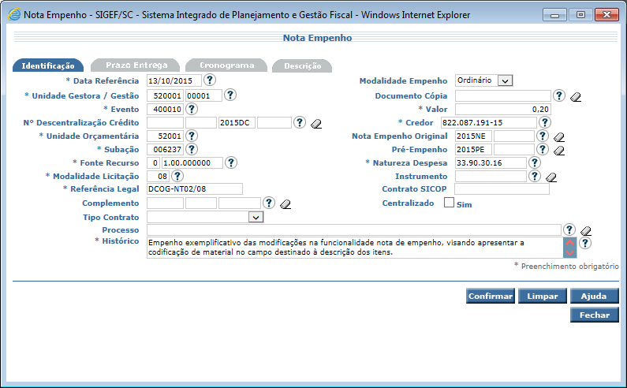
Como ficaram as telas do SIGEF com essa alteração?

Slide 6
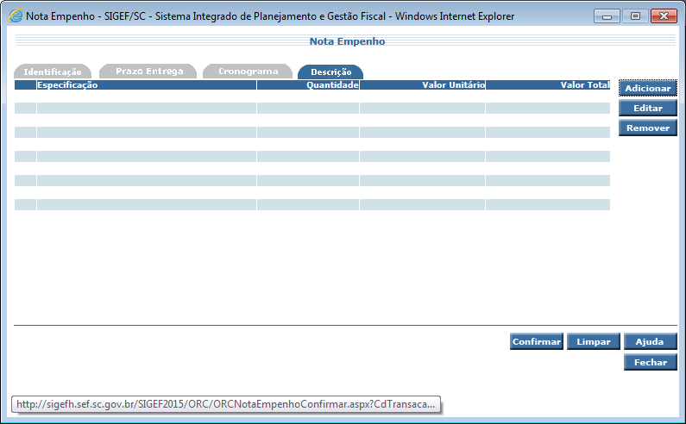
Como ficaram as telas do SIGEF com essa alteração?

Slide 7
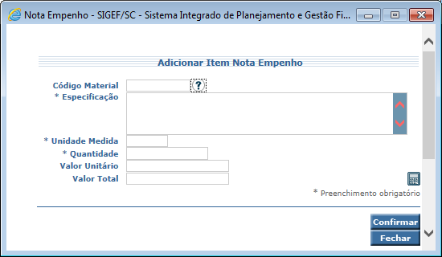
Como ficaram as telas do SIGEF com essa alteração?
Esta foi a alteração promovida na funcionalidade, relativa à codificação do material de consumo.

Slide 8
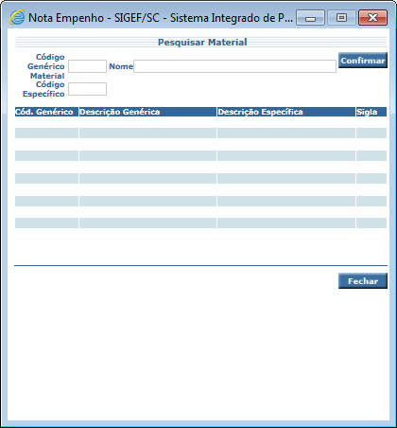
Como ficaram as telas do SIGEF com essa alteração?
Digite o código do material (se souber de cor) ou pelo menos 3 letras do nome do material e clique em confirmar.

Slide 9
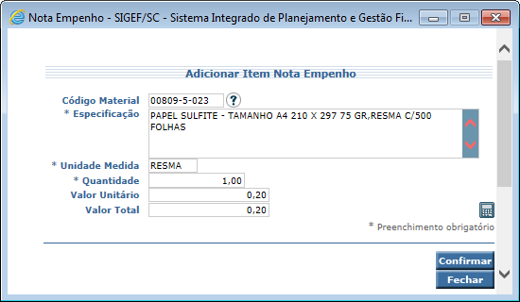
Como ficaram as telas do SIGEF com essa alteração?

Slide 10
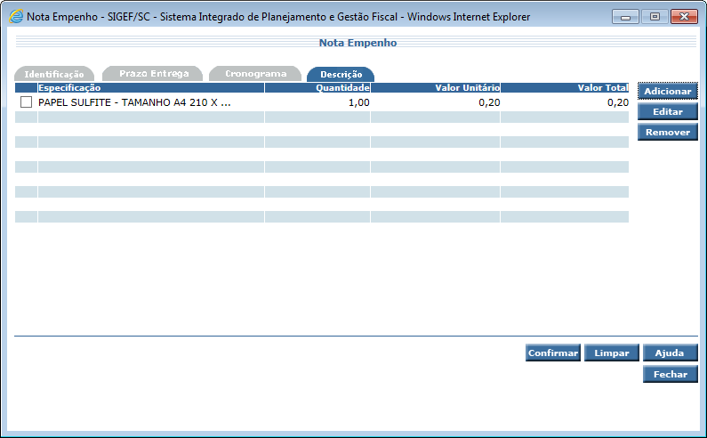
Como ficaram as telas do SIGEF com essa alteração?

Slide 11
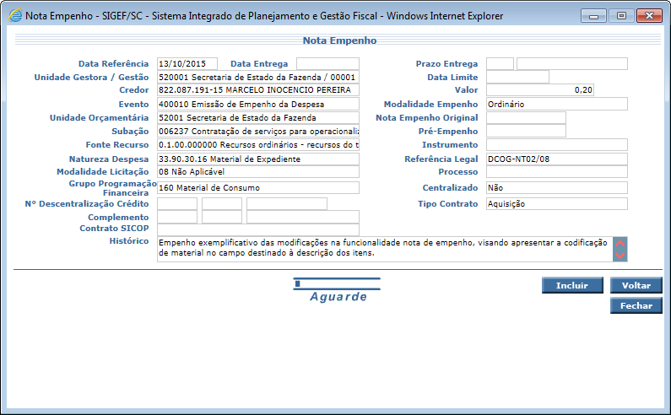
Como ficaram as telas do SIGEF com essa alteração?

Slide 12
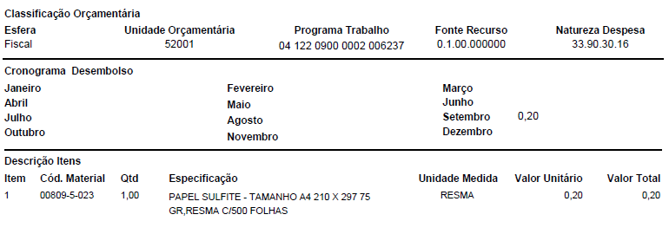
Como ficaram as telas do SIGEF com essa alteração?
Código a ser utilizado pelo almoxarife.

Slide 13
Gerência de Estudos e Normatização Contábil
genoc@sefaz.sc.gov.br
48 3665-2755

